Slide 1
出埃及记 - 救赎
Ch 1-3 苦難与榮耀
Ch 4 呼召与相信
Ch 5-6 爭戰與順服
Ch 7-11 審判与分別

Slide 2
摩西五经
创世记 - 起源
出埃及记 - 救赎
        Ch 1-18 審判 与 救贖
        Ch 19-24 律法 与 立約
        Ch 15-40 會幕 与 建造
利未记 - 圣洁
民数记 - 奉献
申命记 - 順服

Slide 3
耶和华对摩西说：「我使你在法老面前代替神，你的哥哥亚伦是替你说话的。凡我所吩咐你的，你都要说。你的哥哥亚伦要对法老说，容以色列人出他的地。
我要使法老的心刚硬，也要在埃及地多行神迹奇事。但法老必不听你们；我要伸手重重地刑罚埃及，将我的军队以色列民从埃及地领出来。
我伸手攻击埃及，将以色列人从他们中间领出来的时候，埃及人就要知道我是耶和华。」(出7:1-5)

Slide 4
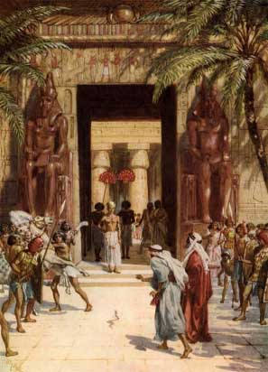
耶和华晓谕摩西、亚伦说：「法老若对你们说：『你们行件奇事吧！』
你就吩咐亚伦说：『把杖丢在法老面前，使杖变作蛇。』」(出7:8-9)

Slide 5
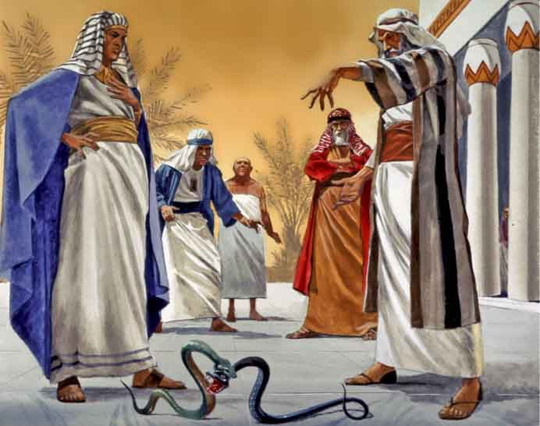
摩西、亚伦进去见法老，就照耶和华所吩咐的行。亚伦把杖丢在法老和臣仆面前，杖就变作蛇。
于是法老召了博士和术士来；他们是埃及行法术的，也用邪术照样而行。他们各人丢下自己的杖，杖就变作蛇；但亚伦的杖吞了他们的杖。(出7:10-12)

Slide 6
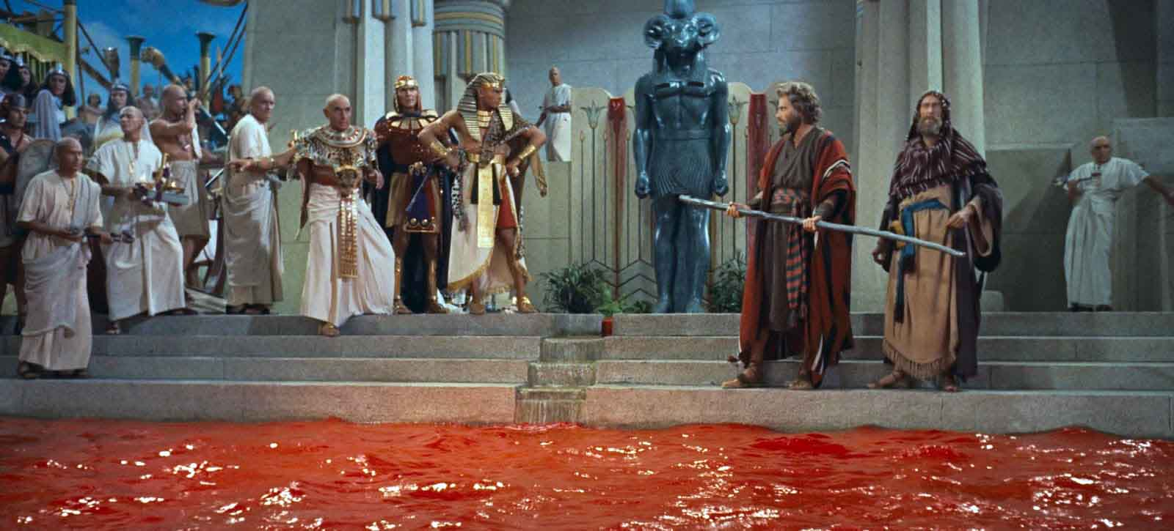
1.水变血之灾
摩西、亚伦就照耶和华所吩咐的行。亚伦在法老和臣仆眼前举杖击打河里的水，河里的水都变作血了。
河里的鱼死了，河也腥臭了，埃及人就不能吃这河里的水；埃及遍地都有了血。(出7:20-21)

Slide 7
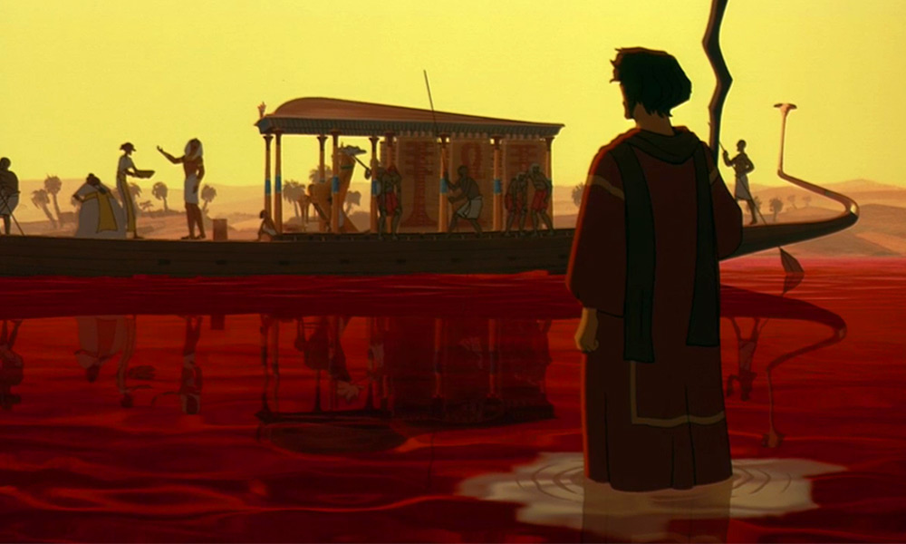
1.水变血之灾
埃及行法术的，也用邪术照样而行。法老心里刚硬，不肯听摩西、亚伦，正如耶和华所说的。(出7:22)

Slide 8
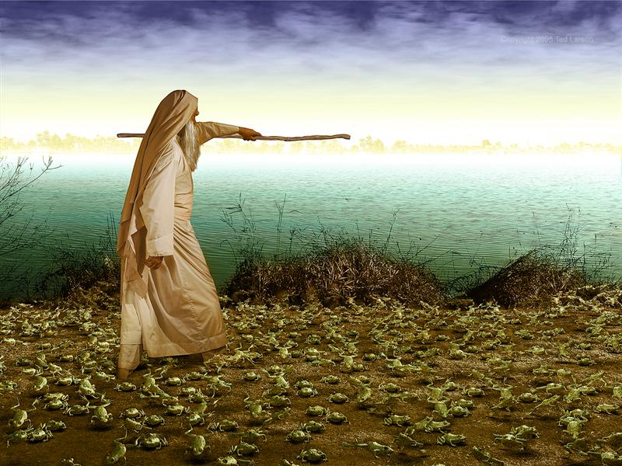
2.蛙灾
耶和华吩咐摩西说：「你进去见法老，对他说：『耶和华这样说：「容我的百姓去，好事奉我。
你若不肯容他们去，我必使青蛙糟蹋你的四境。河里要滋生青蛙；这青蛙要上来进你的宫殿和你的卧房，上你的床榻，进你臣仆的房屋，上你百姓的身上，进你的炉竈和你的抟面盆，又要上你和你百姓并你众臣仆的身上。」』」(出8:1-4)

Slide 9
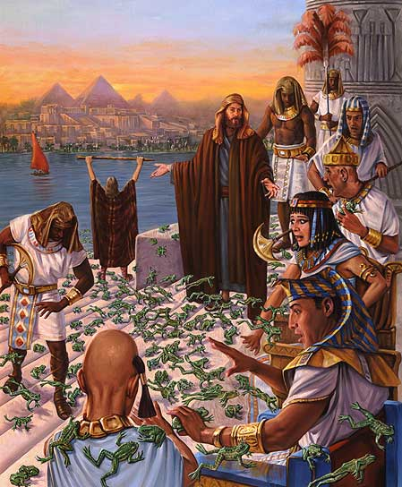
2.蛙灾
亚伦便伸杖在埃及的诸水以上，青蛙就上来，遮满了埃及地。
行法术的也用他们的邪术照样而行，叫青蛙上了埃及地。(出8:6-7)

Slide 10
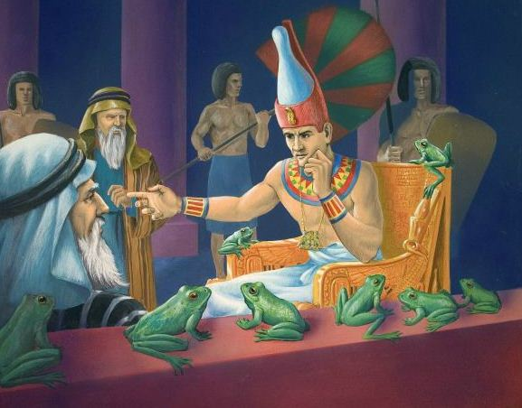
2.蛙灾
法老召了摩西、亚伦来，说：「请你们求耶和华使这青蛙离开我和我的民，我就容百姓去祭祀耶和华。」

Slide 11
2.蛙灾
摩西对法老说：「任凭你吧，我要何时为你和你的臣仆并你的百姓祈求，除灭青蛙离开你和你的宫殿只留在河里呢？」

Slide 12
2.蛙灾
他说：「明天。」摩西说：「可以照你的话吧，好叫你知道没有像耶和华─我们神的。」

Slide 13
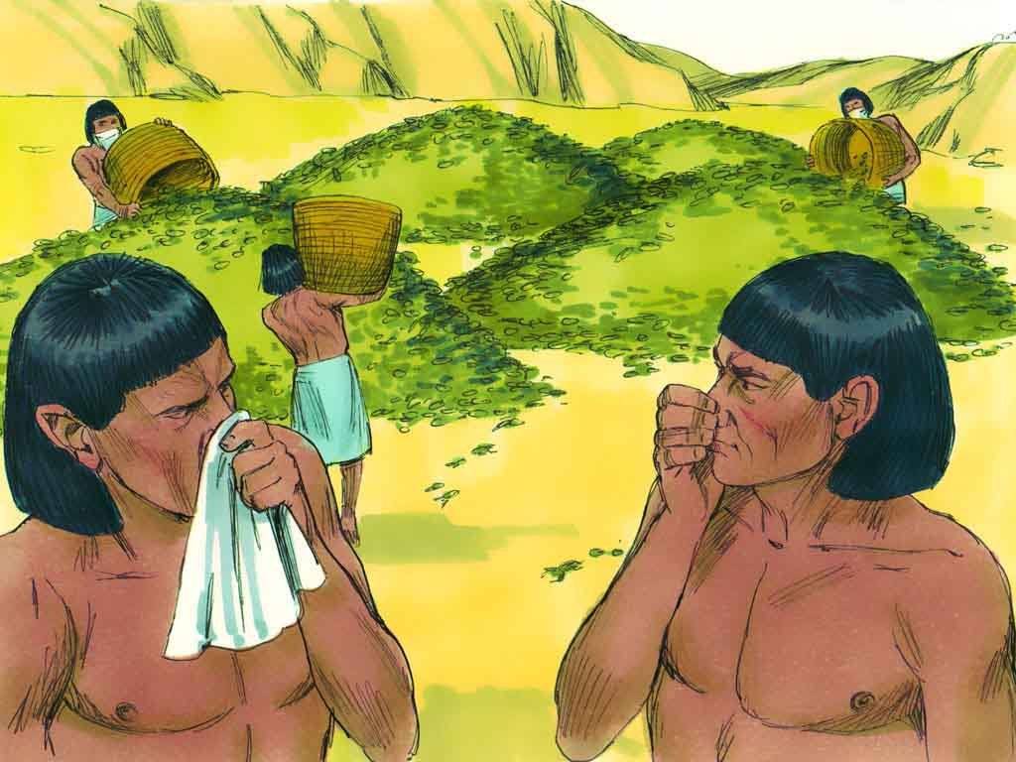
2.蛙灾
耶和华就照摩西的话行。凡在房里、院中、田间的青蛙都死了。众人把青蛙聚拢成堆，遍地就都腥臭。(出8:13-14)

Slide 14
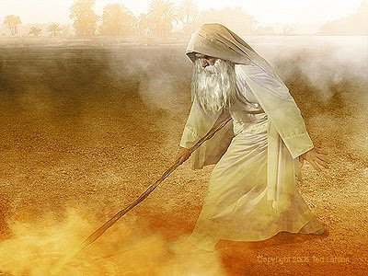
3.虱灾
耶和华吩咐摩西说：「你对亚伦说：『伸出你的杖击打地上的尘土，使尘土在埃及遍地变作虱子。』」(出8:16)

Slide 15
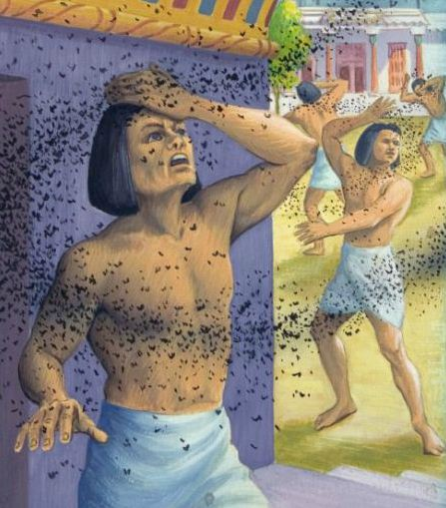

3.虱灾
行法术的也用邪术要生出虱子来，却是不能。于是在人身上和牲畜身上都有了虱子。
行法术的就对法老说：「这是神的手段。」法老心里刚硬，不肯听摩西、亚伦，正如耶和华所说的。(出8:18-19)
This is the finger of God.

Slide 16
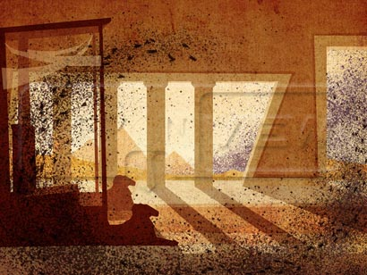
4.蝇灾
苍蝇成了大群，进入法老的宫殿，和他臣仆的房屋；埃及遍地就因这成群的苍蝇败坏了。(出8:24)

Slide 17
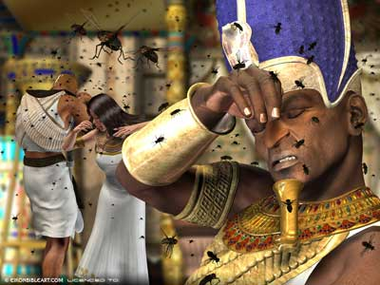
4.蝇灾
法老召了摩西、亚伦来，说：「你们去，在这地祭祀你们的神吧！」
摩西说：「这样行本不相宜，因为我们要把埃及人所厌恶的祭祀耶和华─我们的神；若把埃及人所厌恶的在他们眼前献为祭，他们岂不拿石头打死我们吗？

Slide 18
4.蝇灾
我们要往旷野去，走三天的路程，照着耶和华─我们神所要吩咐我们的祭祀他。」
法老说：「我容你们去，在旷野祭祀耶和华─你们的神；只是不要走得很远。求你们为我祈祷。」(出8:25-28)

Slide 19
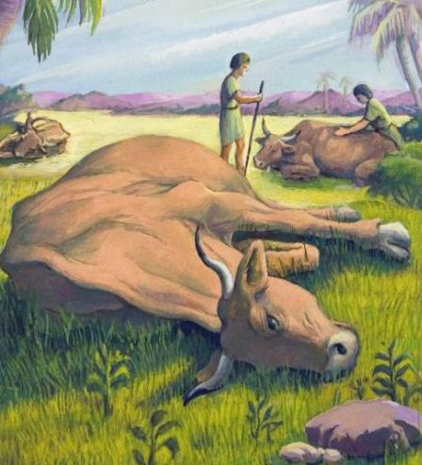
5.瘟灾
耶和华的手加在你田间的牲畜上，就是在马、驴、骆驼、牛群、羊群上，必有重重的瘟疫。
耶和华要分别以色列的牲畜和埃及的牲畜，凡属以色列人的，一样都不死。(出9:3-4)

Slide 20
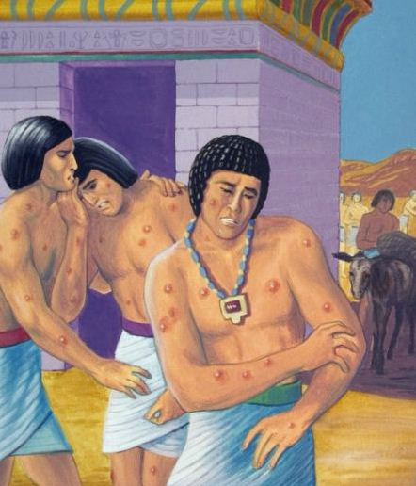
6.疮灾
耶和华吩咐摩西、亚伦说：「你们取几捧炉灰，摩西要在法老面前向天扬起来。
这灰要在埃及全地变作尘土，在人身上和牲畜身上成了起泡的疮。」(出9:8-9)

Slide 21
6.疮灾
摩西、亚伦取了炉灰，站在法老面前。摩西向天扬起来，就在人身上和牲畜身上成了起泡的疮。
行法术的在摩西面前站立不住，因为在他们身上和一切埃及人身上都有这疮。(出9:10-11)

Slide 22
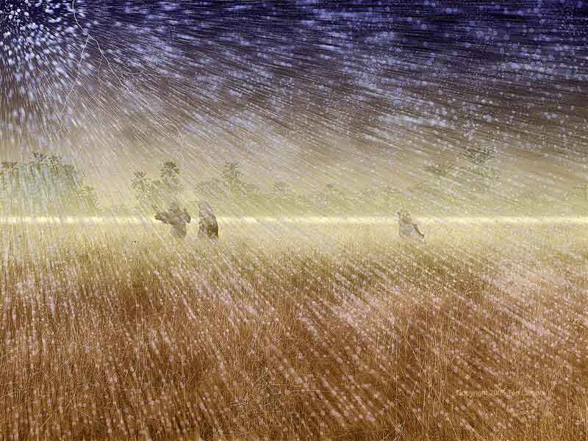
7.雹灾
摩西向天伸杖，耶和华就打雷下雹，有火闪到地上；耶和华下雹在埃及地上。
那时，雹与火搀杂，甚是厉害，自从埃及成国以来，遍地没有这样的。(出9:23-24)

Slide 23
7.雹灾
在埃及遍地，雹击打了田间所有的人和牲畜，并一切的蔬菜，又打坏田间一切的树木。
惟独以色列人所住的歌珊地没有冰雹。(出9:25-26)

Slide 24
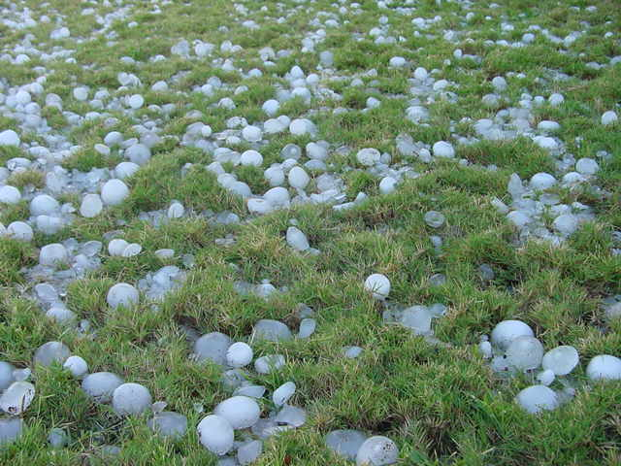
7.雹灾
法老打发人召摩西、亚伦来，对他们说：「这一次我犯了罪了。耶和华是公义的；我和我的百姓是邪恶的。这雷轰和冰雹已经够了。请你们求耶和华，我就容你们去，不再留住你们。」(出9:27-28)

Slide 25
8.蝗灾
摩西、亚伦就进去见法老，对他说：「耶和华─希伯来人的神这样说：你在我面前不肯自卑要到几时呢？容我的百姓去，好事奉我。
你若不肯容我的百姓去，明天我要使蝗虫进入你的境内，遮满地面，甚至看不见地，并且吃那冰雹所剩的和田间所长的一切树木。
你的宫殿和你众臣仆的房屋，并一切埃及人的房屋，都要被蝗虫占满了；自从你祖宗和你祖宗的祖宗在世以来，直到今日，没有见过这样的灾。」摩西就转身离开法老出去。(出10:3-6)

Slide 26
8.蝗灾
法老的臣仆对法老说：「这人为我们的网罗要到几时呢？容这些人去事奉耶和华─他们的神吧！埃及已经败坏了，你还不知道吗？」
于是摩西、亚伦被召回来见法老；法老对他们说：「你们去事奉耶和华─你们的神；但那要去的是谁呢？」
摩西说：「我们要和我们老的少的、儿子女儿同去，且把羊群牛群一同带去，因为我们务要向耶和华守节。」(出10:7-9)

Slide 27
8.蝗灾
法老对他们说：「我容你们和你们妇人孩子去的时候，耶和华与你们同在吧！你们要谨慎；因为有祸在你们眼前，不可都去！你们这壮年人去事奉耶和华吧，因为这是你们所求的。」
于是把他们从法老面前撵出去。(出10:10-11)

Slide 28
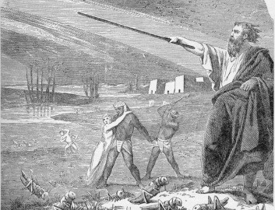
8.蝗灾

Slide 29
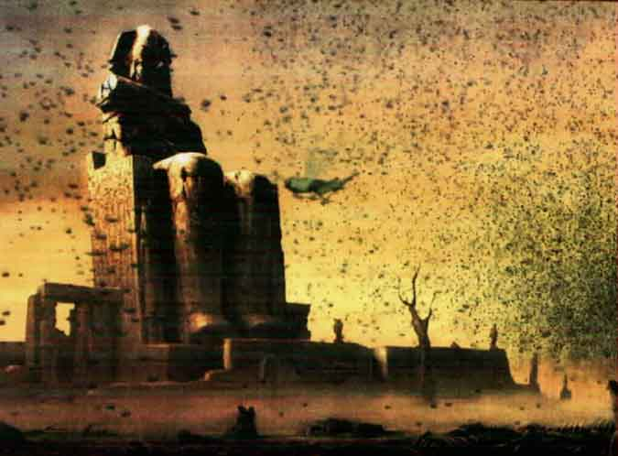
8.蝗灾

Slide 30
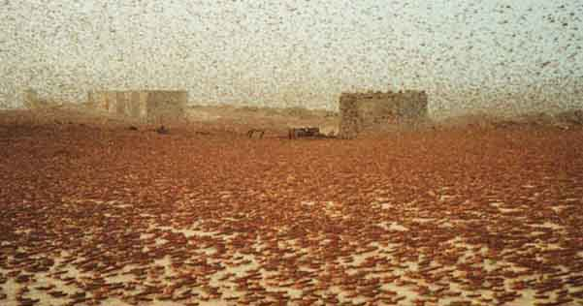
8.蝗灾
于是法老急忙召了摩西、亚伦来，说：「我得罪耶和华─你们的神，又得罪了你们。现在求你，只这一次，饶恕我的罪，求耶和华─你们的神使我脱离这一次的死亡。」(出10:16-17)

Slide 31
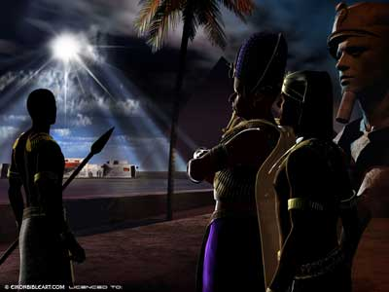
9.黑暗之灾

Slide 32
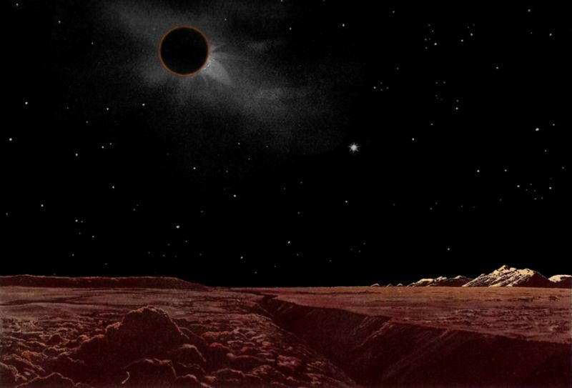
9.黑暗之灾
法老就召摩西来，说：「你们去事奉耶和华；只是你们的羊群牛群要留下；你们的妇人孩子可以和你们同去。」(出10:24)

Slide 33
9.黑暗之灾
摩西说：「你总要把祭物和燔祭牲交给我们，使我们可以祭祀耶和华─我们的神。我们的牲畜也要带去，连一蹄也不留下；因为我们要从其中取出来，事奉耶和华─我们的神。我们未到哪里，还不知道用什么事奉耶和华。」(出10:25-26)

Slide 34
9.黑暗之灾
但耶和华使法老的心刚硬，不肯容他们去。
法老对摩西说：「你离开我去吧，你要小心，不要再见我的面！因为你见我面的那日你就必死！」
摩西说：「你说得好！我必不再见你的面了。」(出10:27-29)

Slide 35
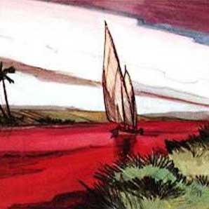
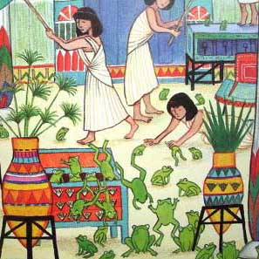




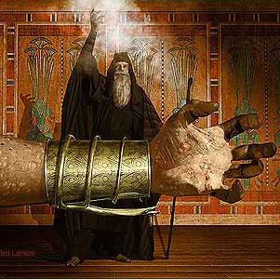
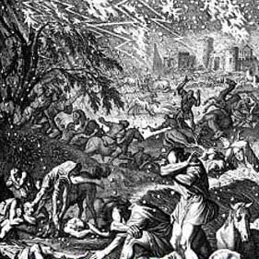
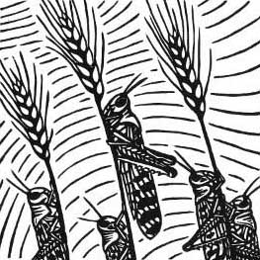
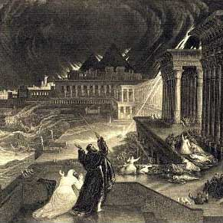
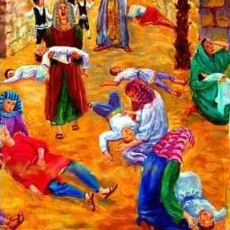
埃及
十灾
1.水变血之灾
2.蛙灾
3.虱灾
4.蝇灾
5.瘟灾
6.疮灾
7.雹灾
8.蝗灾
9.黑暗之灾
10.灭长子之灾

Slide 36
出埃及记 - 救赎
Ch 1-3 苦難与榮耀
Ch 4 呼召与相信
Ch 5-6 爭戰與順服
Ch 7-11 審判与分別

Slide 37
摩西五经
创世记 - 起源
出埃及记 - 救赎
        Ch 1-18 審判 与 救贖
        Ch 19-24 律法 与 立約
        Ch 15-40 會幕 与 建造
利未记 - 圣洁
民数记 - 奉献
申命记 - 順服

Slide 38
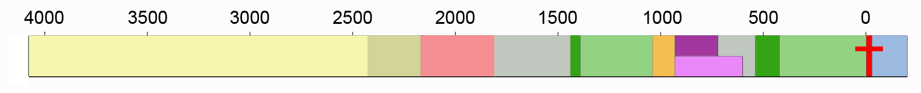
圣经历史
西
周
东
周
西
汉
东
汉
夏
商
秦
新
北国以色列
BC
亚当被造
寄居埃及
出埃及，进迦南
士师时代
南国犹大
亡国被掳
被掳归回
两约之间
教会时代
洪水
基督
雅各、约瑟
亚伯拉罕、以撒
王国：扫罗、大卫、所罗门

